Slide 1
Basisboek Marketing
Hoofdstuk 4
Handel

Slide 2
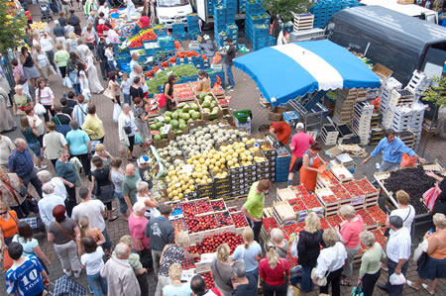
Markten
Abstract
geheel van vraag en aanbod voor bepaald soort product of dienst
voorbeeld: oliemarkt
handel op allerlei plaatsen, ook via internet
Concreet
een plaats waar vraag en aanbod elkaar ontmoeten
voorbeeld: winkel, weekmarkt, veiling, enzovoort

Slide 3
Wie heeft meer macht?
Verkopersmarkt
verkopers de machtigste partij
meer vraag dan aanbod
aanbieders makkelijk om prijs te verhogen
Kopersmarkt
kopers de machtigste partij
meer aanbod dan vraag
klanten kunnen kieskeurig zijn
niet makkelijk om prijs te verhogen

Slide 4
Wie zijn de klanten?
Consumentenmarkt (b2c> business-to-constumers)
finale vraag van consumenten
https://www.youtube.com/watch?v=AmbxIf8pL3s
Zakelijke markt (b2b>business-to-business)
afgeleide vraag van bedrijven
https://www.youtube.com/watch?v=pUV5OTabidM

Slide 5
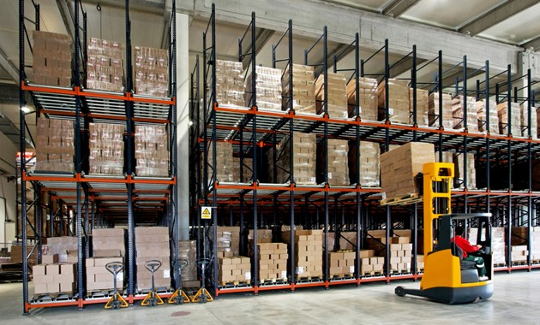
Groothandel
Handelsbedrijf dat verkoopt aan andere bedrijven
Opkoper: collecteert kleine hoeveelheid
Grossier, distribuerende groothandel:
distribueert grote hoeveelheid naar detailhandel
Exporteur = collecterende groothandel
Importeur = distribuerende groothandel

Slide 6
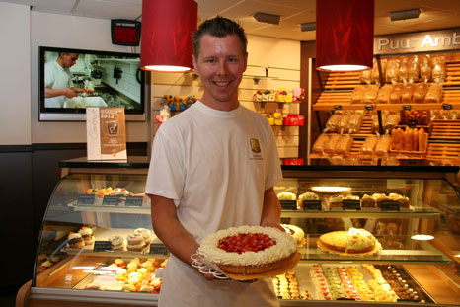
Kleinhandel
= detailhandel, verkoopt aan consumenten
heeft distribuerende functie

Slide 7
Taken van de handel
Hoofdtaak:
verschillen tussen vraag en aanbod overbruggen
Taak | Verschil tussen vraag en aanbod
Collecteren en distribueren | Hoeveelheid
Transporteren | Plaats
Opslaan | Tijd
Sorteren en selecteren | Kwaliteit
Voorlichten | Kennis
Financieren | Vermogen

Slide 8
Soorten kleinhandel
– ambulant: geen besloten verkoopruimte
– gevestigd: wel besloten verkoopruimte
supermarkt
speciaalzaak
warenhuis
postorder, webwinkel (verkoop op afstand)
cataloguswinkel
gemakswinkel
cash-and-carry
kiosk
rijdende winkel

Slide 9
Taken detailhandel
distribueren naar consumenten
assortiment samenstellen (selecteren)
voorlichten van consumenten
voorlichten van grossiers

Slide 10
Ondersteunende filmpjes
Groothandel
Kleinhandel

